Slide 1




un país de oportunidades
Septiembre 2016

Slide 2

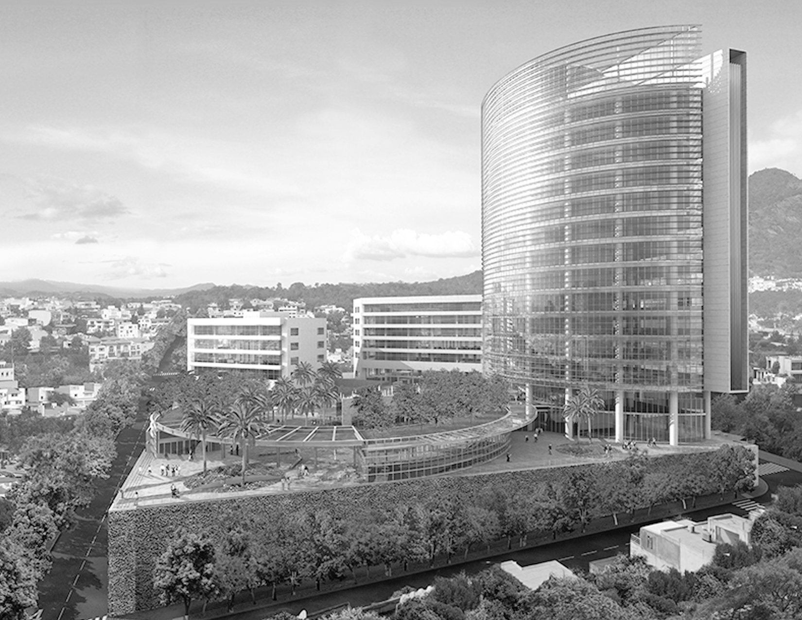


Capital: San Salvador
Idioma oficial: Castellano
Área (km²): 21,041 Km² /8,124 mi²
Población (millones): 6.4
PIB (millones de USD): 25,850
PIB per cápita (USD): 4,273
Zona horaria: UTC - 6
El Salvador, que se ubica en el corazón de América, es una economía libre, estable y orientada
a la exportación
Notes:
Para el año 2014 la EHPM reporta que la población total del país fue de 6,401,415 personas, las mujeres representan el 52.7% de la población total del país y los hombres el 47.3%

Slide 3



Somos el único país de Centroamérica con el dólar como moneda oficial y nuestros niveles de inflación han permanecido por debajo del resto de países latinoamericanos
1.6
%
El Salvador
6.8
3.2
Brasil
%
%
Colombia
3.5
%
Chile
Inflación anual promedio de países seleccionados (%), 2011-2015
6.5
3.6
Nicaragua
%
%
México
3.7
5.3
%
Panamá
Honduras
%
3.8
%
Rep. Dominicana
4.0
3.9
Costa Rica
%
%
Guatemala
Fuente: FMI
Notes:
La economía dolarizada de El Salvador ofrece mayor certidumbre a los inversionistas como resultado de la eliminación del riesgo cambiario
La eliminación del riesgo cambiario redujo las tasas de interés real y provee mayor certidumbre a los inversionistas, de manera que las compañías que han invertido en El Salvador se benefician de costos de transacción y costos financieros más bajos.

Slide 4

Una de las mayores ventajas de
El Salvador es nuestra mano de obra altamente productiva, reconocida por su laboriosidad, eficiencia y ética de trabajo
2.8 millones
58 %
23 mil
21 %
40
Fuerza laboral (PEA)
de la fuerza laboral
tiene 39 años o menos
nuevos técnicos y profesionales se incorporan cada año
al mercado laboral
graduados
de ingenierías
y tecnología
instituciones de educación técnica
y superior
Notes:
La fuerza laboral está constituida por 2,842,997 personas; de este total el 58.5% es representado por los hombres y el 41.5% por las mujeres.
Población estudiantil graduada de ingeniería y tecnología: 4,904, hombres: 3,687; mujeres: 1,217

Slide 5



Tenemos disponibilidad de una población joven capaz de desarrollar nuevas
habilidades en poco tiempo
Mujeres
52.7%
Hombres
47.3%
7 %
Tasa de desempleo
31 %
Tasa de subempleo

Slide 6



Único país del hemisferio occidental, y una de cuatro naciones en todo mundo, seleccionadas por el Gobierno de EE. UU. para una iniciativa que busca eliminar las barreras al crecimiento económico
Único país de Centroamérica que ha recibido en dos ocasiones fondos de la Corporación Reto del Milenio por su buena gobernabilidad, inversión en capital humano y libertad económica.
El segundo compacto representa USD 365 millones en inversión para impulsar el desarrollo del país.
El Salvador se destaca por contar con un importante
respaldo internacional

Slide 7



Destacamos por ser el país más competitivo en costos para establecer y operar un negocio en la región
No. 1
La revista de inversión
fDi Intelligence del Financial Times ha calificado a El Salvador
como el país más efectivo
en costos de Centroamérica
Notes:
Factores evaluados:
Cost Effectiveness
• Average annual salary for an unskilledworker ($)
• Average annual salary for a semi-skilledworker ($)
• Average annual salary for a skilledworker ($)
• Annual rent for prime grade A officespace ($ per m²)
• Annual rent for prime grade A industrialspace ($ per m²)
• Electricity ($ per kilowatt hour)
• Four-star hotels in city centre location
• Petrol prices ($ per litre)
• Minimum wage ($ per hour)
• Cost to export ($ per container)
• Cost to import ($ per container)
• Cost of establishing a business (absolute value using gross national income from World Doing Business guide)
• Corporation tax rate
• Common indirect tax
• Country purchasing power parity/exchange rate

Slide 8


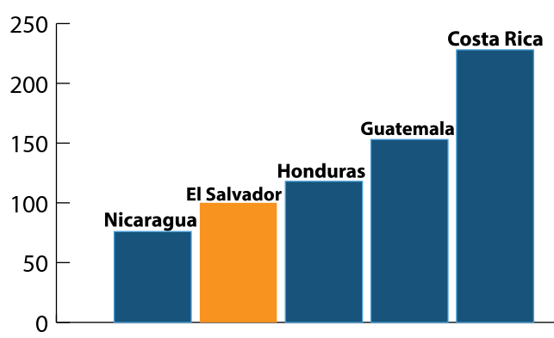
Aquí tendrá acceso a una mano de obra sobresaliente
a un costo competitivo
Tarifas mensuales de salario mínimo (En USD)
118.20
246.60
251.70
210.90
Agroindustria
Industria
Comercio y servicios
Maquila textil
y confección
Comparativo de salarios mínimos
empresas establecidas en zonas francas
76%
100%
118%
153%
228%

Slide 9

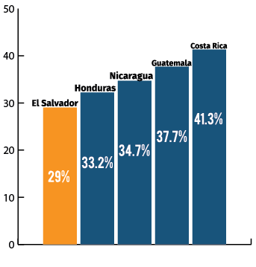

Comparativo de prestaciones laborales (% del salario nominal)
A nivel centroamericano, El Salvador es el más competitivo en términos
de prestaciones pagadas por el empleador
Notes:
Prestaciones pagadas por el empleador:
Seguro social: El empleador paga un monto equivalente a 7.5 % del salario base. Para el cálculo de la contribución se tomará como salario base hasta un máx. de USD 1,000.
Vacación anual remunerada: Las vacaciones remuneradas se pagan una vez al año y corresponden al 30 % del salario quincenal.
Formación profesional (INSAFORP): Aplicable únicamente a empresas que han empleado 10 o más personas. La empresa paga un monto equivalente a 1 % del salario base.
Aguinaldo: Se paga anualmente en diciembre (aunque no es obligatorio mantener una reserva). El monto se calcula de acuerdo al número de años trabajados: 1-3 años (15 días de salario), 3-10 años (19 días de salario), 10 o más años (21 días de salario).
Fondo de pensión (AFP): El empleador contribuye con 6.75 % del salario base.
Prestación por renuncia voluntaria: La Ley no obliga al mantenimiento de esta provisión, pero sí obliga su pago en caso de renuncia voluntaria de una persona que tenga por lo menos dos años continuos de servicio para un mismo empleador. Para tener derecho a este pago es obligación que el empleado dé un preaviso por escrito con una antelación de 30 días en el caso de gerentes, jefaturas y trabajadoras y trabajadores especializados, y de 15 días para el resto. Se pagará 15 días de salario por cada año de servicio. Para el cálculo del pago, ningún salario podrá ser superior a 2 veces el salario mínimo vigente.
Indemnización por despido sin causa justificada: La ley no obliga el mantenimiento de esta provisión, pero sí obliga su pago en caso de despido injustificado. Se pagará 30 días por cada año de servicio prestado y proporcionalmente por fracciones de año. Para el cálculo del pago de indemnización, ningún salario podrá ser superior a cuatro veces el salario mínimo vigente.
Contribuciones pagadas por la y el empleado:
Seguro social: paga el 3% del salario base, que para el cálculo de la contribución es hasta de USD 1,000.
Fondo de pensión (AFP): aporta el 6.25%.

Slide 10

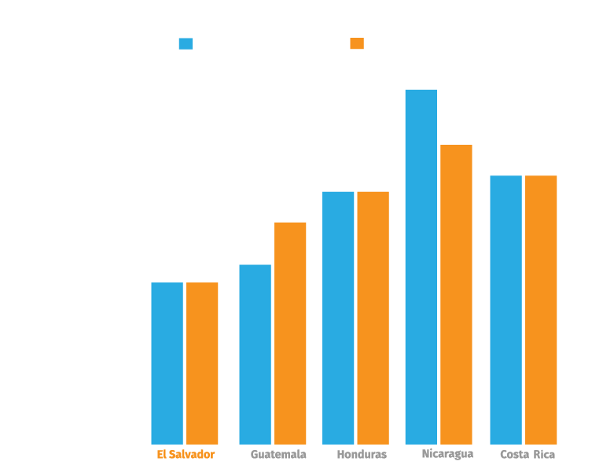
Comparativo tarifa eléctrica
Con medición de potencia
Mediana
demanda
Baja tensión $0.11
Media tensión $0.10
Con medidor horario
Baja Tensión
Energía en Punta $0.11
Energía en Resto $0.11
Energía en Valle $0.11
Media Tensión
Energía en Punta $0.10
Energía en Resto $0.10
Energía en Valle $0.10
Mediana
y grande
demanda
Mediana
y grande
demanda
Fuente: ICE Costa Rica. Tarifas para usuarios finales del sectores comercial con consumos de 15,000 kWh y demanda de potencia de 41 kW, y usuarios del sector industrial con consumos de 50,000 kWh y demanda de potencia de 137 kW, factor de carga 50%. Tarifas a Junio 2016.
*Tarifas vigentes desde julio 2016. Además del cargo por energía, aplica un cargo fijo mensual de comercialización (atención al cliente) y cargos variables de distribución - potencia (US$/kW-mes).
Y ofrece tarifas de electricidad competitivas para el sector industrial y comercial

Slide 11


El Salvador también ha sido reconocido por poseer la menor tasa total de impuestos de la región
Impuesto sobre la renta (empresas)
Impuesto a la distribución de utilidades
Impuesto a la transferencia de bienes raíces
Contribución especial a los grandes contribuyentes
para seguridad
  5% de retención sobre dividendos acreditados o pagados, tanto a la sociedad como a los accionistas.
  3% sobre el excedente de
  USD 28,571.43
30% sobre renta neta
25% (tasa reducida para rentas ≤ US$150,000)
5% sobre ganancias netas iguales o mayores a
USD 500 mil
Nicaragua
Costa Rica
IVA
Impuestos municipales
Honduras
Foro Económico Mundial
Ranking tasa total
de impuestos*
(de 140 países)
Varían según municipio y con base en el activo total
13% de impuesto al valor agregado por la transferencia e importación de bienes y servicios.
El Salvador
Guatemala
72
80
92
121
131
Notes:
*La tasa total de impuestos es una combinación del impuesto sobre la renta, impuestos laborales y contribuciones, y otros impuestos como porcentaje de los ingresos

Slide 12

Aeropuertos
Carreteras
48
60
70
80
107
EL SALVADOR
COSTA RICA
HONDURAS
GUATEMALA
NICARAGUA
57
72
86
87
115
EL SALVADOR
HONDURAS
NICARAGUA
GUATEMALA
COSTA RICA
No. 1
en infraestructura
de la región centroamericana
No. 6
en Latinoamérica
y El Caribe
No. 60
de 140 países a nivel mundial
Reporte de Competitividad Global, Ranking calidad de infraestructura 2015-2016 (de 140 países)
Además de ser una ubicación costo eficiente, nuestra infraestructura se posiciona entre las más competitivas de Latinoamérica y la mejor de Centroamérica
Puertos
HONDURAS
EL SALVADOR
GUATEMALA
COSTA RICA
NICARAGUA
46
69
79
109
115
Notes:
Aeropuerto Internacional El Salvador es un importante hub regional y centro de mantenimiento de alto nivel para aeronaves comerciales

Slide 13
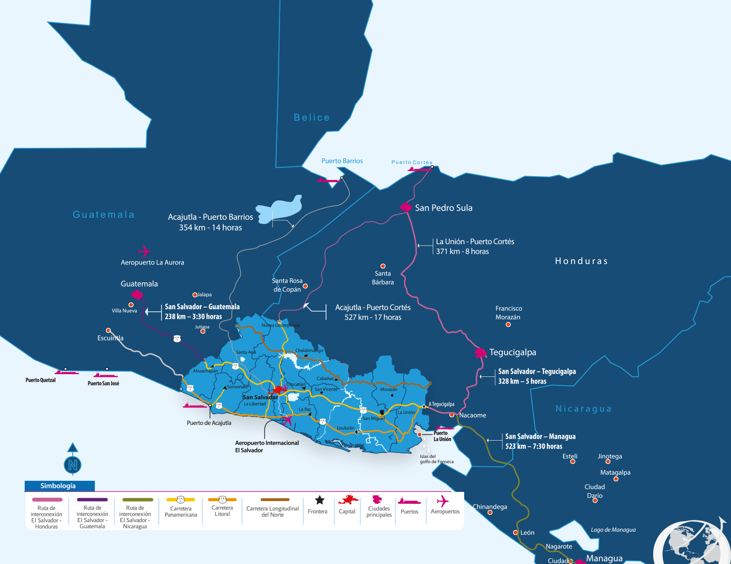
La moderna infraestructura de
El Salvador interconecta las principales ciudades de la región y permite que las empresas realicen sus operaciones logísticas de forma eficiente
70% de la población y comercio se concentra entre El Salvador, Guatemala y Honduras.

Slide 14
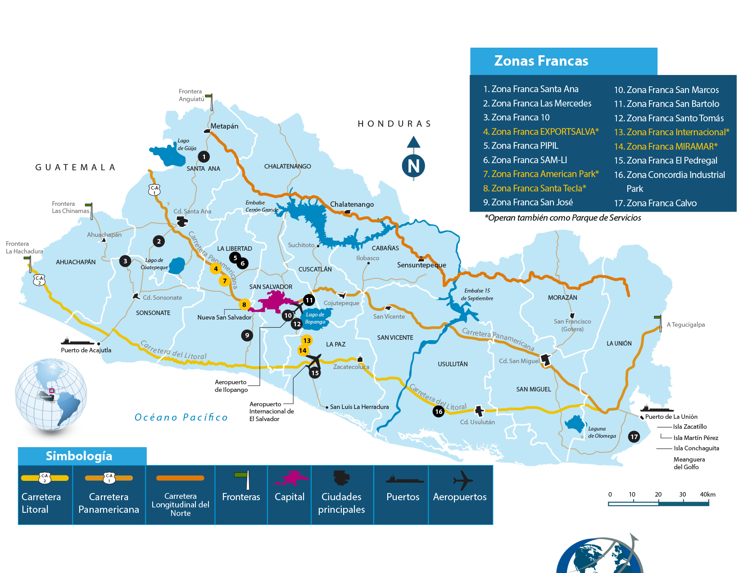
Tenemos disponibles zonas francas y parques de servicios que destacan por su ubicación estratégica
y fácil acceso a infraestructura competitiva

Slide 15


Como parte
de nuestro compromiso para atraer inversión, hemos implementado un sistema de atractivos incentivos fiscales
Ley de Zonas Francas
Ley de Servicios Internacionales
Ley de
Turismo
Incentivo a actividades industriales
Exención de impuestos locales (renta, municipales y transferencia de bienes raíces) y aranceles de importación
Incentivo a servicios estratégicos (BPO, call centers, reparación y mantenimiento aeronaves, logística, etc.)
Exención total de impuestos locales (renta y municipal) y de aranceles de importación
Proyectos turísticos con inversión de USD 25,000 o más.
Exención de impuestos locales (renta y municipal), impuestos en la transferencia de bienes raíces y aranceles de importación
Ley de Incentivos a las Energías Renovables
Ley de Fondos
de Inversión
Exención de derechos arancelarios a la importación de maquinaria, equipo, materiales
e insumos (durante 10 años)
Exención del impuesto sobre
la renta de 5 a 10 años
Exención total del pago de impuestos sobre los ingresos provenientes directamente de
la venta de las reducciones certificadas de emisiones
Los fondos de inversión se benefician
de exención del Impuesto sobre la
Renta, IVA y otros impuestos, así como exención de tasas por la transferencia de activos realizada para su conformación.
Los inversionistas se benefician de exenciones o de tasas reducidas de retención del impuesto sobre la renta por los ingresos o ganancias provenientes de su participación en el fondo.
Notes:
Los esquemas de incentivos del país brindan importantes exenciones en impuesto sobre la renta, municipales, transferencia de bienes raíces, así como derechos arancelarios y otros impuestos a la importación de maquinaria y equipo utilizados en los procesos de producción de bienes y servicios.
Ley de incentivos Energías renovables:
Exención del impuesto sobre la renta durante 5 años para proyectos superiores a 10MW y de 10 años en el caso de proyectos de 10 MW o menos.

Slide 16

La Ley de Zonas Francas regula y ofrece incentivos fiscales a empresas exportadoras de bienes que utilizan las zonas francas y depósitos para perfeccionamiento activo (DPA)
Actividades incentivadas
  Manufactura de bienes industriales comprendidos en los capítulos 3 y 25 en adelante del Sistema Armonizado
  Pesca de especies marítimas para transformación industrial, así como su respectivo procesamiento y comercialización
  Cultivo, procesamiento y comercialización de especies de flora producida en invernaderos o laboratorios
  Crianza y comercialización de especies de anfibiosy reptiles en cautiverio
  Deshidratación de alcohol etílico
Beneficios
  Exención de derechos arancelarios e impuestos de importación de materia prima, maquinaria y materiales para la elaboración del producto beneficiado
  Exención total del impuesto sobre transferencia de bienes raíces
  Exención de impuesto sobre la renta hasta por 60 años*. Exención de impuesto sobre la renta sobre la distribución de utilidades o dividendos durante 12 años.
  Exención de impuestos municipales*
*Periodo de exención variará según la empresa esté establecida en zona franca o DPA, dentro o fuera del área metropolitana de San Salvador
Notes:
Los esquemas de incentivos del país brindan importantes exenciones en impuesto sobre la renta, municipales, transferencia de bienes raíces, así como derechos arancelarios y otros impuestos a la importación de maquinaria y equipo utilizados en los procesos de producción de bienes y servicios.

Slide 17


Número de años con 100% de
exención de impuesto sobre la renta
EL SALVADOR
HONDURAS
COSTA RICA
GUATEMALA
La Ley de Zonas Francas de El Salvador brinda periodos de exención del impuesto sobre la renta por encima del resto de países centroamericanos
NICARAGUA
Fuente: PROESA con información de leyes de zonas francas de Centroamérica
Exención de impuesto sobre la renta:
Exención de impuestos municipales:
Ubicación | Porcentaje de Exención | Periodo de exención para empresas en zona franca | Periodo de exención para empresas en DPA
AMSS | 100% | Durante 15 años | Durante 10 años
 | 60% | Durante los siguientes 10 años | Durante los siguientes 5 años
 | 40% | Durante los siguientes 10 años | Durante los siguientes 10 años
Fuera del AMSS | 100% | Durante 20 años | Durante 15 años
 | 60% | Durante los siguientes 15 años | Durante los siguientes 10 años
 | 40% | Durante los siguientes 10 años | Durante los siguientes 10 años
Ubicación | Porcentaje de Exención | Periodo de exención para empresas en zona franca | Periodo de exención para empresas en DPA
AMSS | 100% | Durante 15 años | Durante 10 años
 | 90% | Durante los siguientes 10 años | Durante los siguientes 5 años
 | 75% | En adelante | En adelante
Fuera del AMSS | 100% | Durante 20 años | Durante 15 años
 | 90% | Durante los siguientes 15 años | Durante los siguientes 10 años
 | 75% | En adelante | En adelante
Vencido el plazo de las exenciones totales, los usuarios de zona franca tendrán un plazo adicional de 5 años de exención total si se comprueba que han aumentado su inversión en un 100% sobre la inversión inicial.
Algunas industrias estratégicas podrán beneficiarse de 5 a 10 años adicionales de exención total.
Notes:
Los esquemas de incentivos del país brindan importantes exenciones en impuesto sobre la renta, municipales, transferencia de bienes raíces, así como derechos arancelarios y otros impuestos a la importación de maquinaria y equipo utilizados en los procesos de producción de bienes y servicios.

Slide 18

La Ley de Servicios Internacionales de El Salvador es la única en la región que brinda exención total
de impuesto sobre la renta por
tiempo indefinido
Actividades incentivadas
Beneficios
  Exención de derechos arancelarios y demás impuestos sobre la importación de maquinaria, equipo, herramientas, repuestos, accesorios, mobiliario y demás bienes necesarios para la ejecución de la actividad incentivada
  Exención total del impuesto sobre la renta por los ingresos provenientes de la actividad incentivada, durante el periodo que realice sus operaciones en el país
  Exención total de impuestos municipales sobre el activo de la empresa, durante el periodo en que realice operaciones en el país
Distribución internacional
Operaciones internacionales de logística
Tecnologías de información
Investigación y desarrollo
Servicios financieros internacionales
Reparación de equipos tecnológicos
Cinematografía
Centros internacionales de llamadas (Call Centers)
Procesos empresariales (BPO)
Servicios médico-hospitalarios
Atención a ancianos y convalecientes
Telemedicina
Reparación y mantenimiento de aeronaves
Reparación de embarcaciones marítimas
Reparación de contenedores
Notes:
Los esquemas de incentivos del país brindan importantes exenciones en impuesto sobre la renta, municipales, transferencia de bienes raíces, así como derechos arancelarios y otros impuestos a la importación de maquinaria y equipo utilizados en los procesos de producción de bienes y servicios.

Slide 19
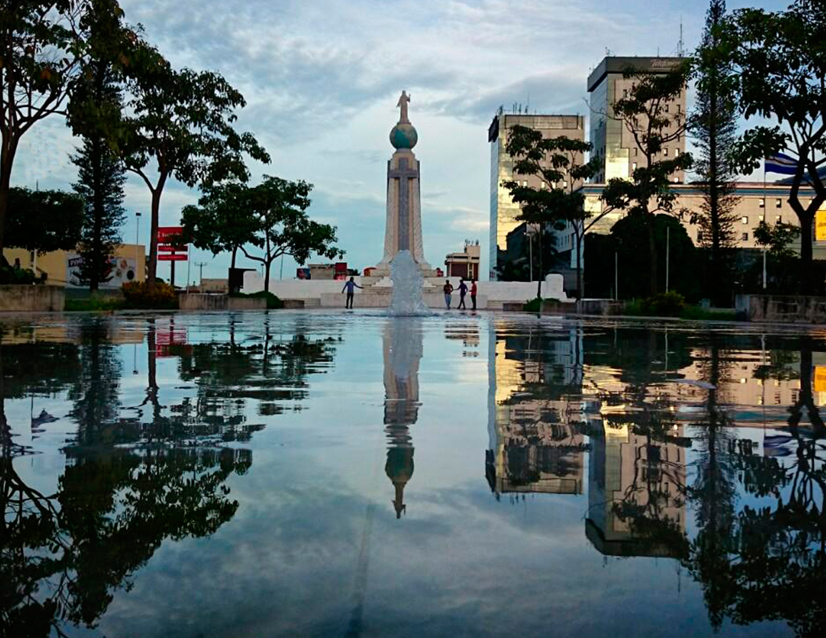
Hemos construido un marco jurídico que protege y facilita la inversión
pues nos interesa desarrollar una relación de largo plazo con los inversionistas
Ley de Asocios
Público – Privados (APP)
Ley de Estabilidad Jurídica para las Inversiones
Ley de Firma Electrónica
Ley de Agilización de Trámites para Proyectos de Construcción
Ley de
Inversiones
Trato igualitario a inversionistas nacionales y extranjeros
Libre transferencia al exterior de utilidades y dividendos relacionados con la inversión
Acceso a financiamiento local
Establece el marco legal para el desarrollo de APP para la provisión de infraestructura y servicios públicos
El mínimo del valor del proyecto para optar a APP es de aproximadamente USD 11.3 millones
Ofrece estabilidad tributaria, aduanera y migratoria hasta por 20 años a inversionistas nacionales y extranjeros que realicen inversiones superiores a USD1 millón
Esta ley equipara la firma electrónica simple y la firma electrónica certificada con la firma autógrafa.
Asimismo, otorga y reconoce eficacia y valor jurídico a la firma electrónica certificada, a los mensajes de datos y a toda información en formato electrónico que se encuentren suscritos con una firma electrónica certificada.
Creación de oficina integrada para recepción y gestión de solicitudes de permisos y autorizaciones de construcción.
Desarrollo de sistema informático centralizado para seguir trámites en proceso.
Publicación de información actualizada de requisitos, procedimientos administrativos, criterios, etc.
Agilización de trámites (cuando una autoridad no resuelva dentro de los plazos establecidos, se entenderá que dicha resolución ha sido emitida a favor del solicitante)
Notes:
Sectores beneficiados por la Ley de Estabilidad Jurídica: aeronáutica, agroindustria, acuicultura, electrónica, energía, infraestructura estratégica, logística, servicios de salud, servicios empresariales a distancia, turismo, telecomunicaciones, manufacturas diversas, ciencia y tecnología.

Slide 20
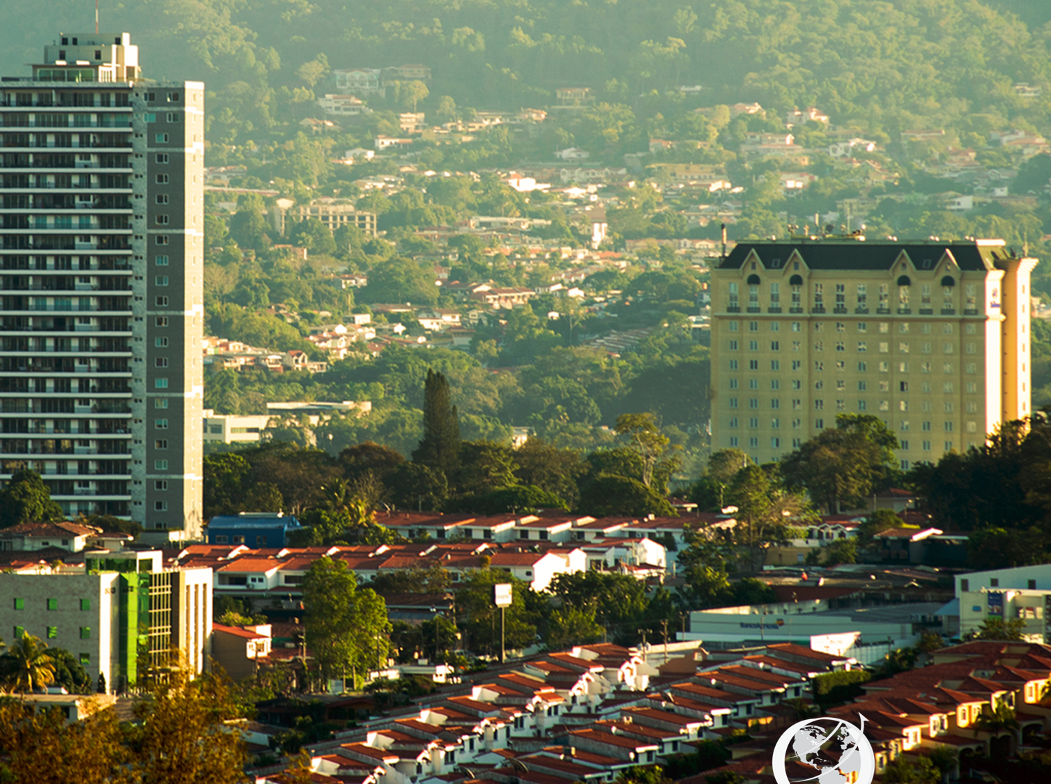
Por otra parte, estamos trabajando con determinación para mejorar nuestros
niveles de seguridad pública y los esfuerzos comienzan a dar frutos
1
2
3
4
Implementación
del Plan
El Salvador Seguro
Fortalecimiento de las acciones de seguridad pública
en coordinación con instituciones relacionadas
Implementación de acciones extraordinarias
para combatir el crimen
Promoción de una estrategia efectiva para la prevención de la violencia
Reducción significativa en homicidios y extorsiones durante 2016
Notes:
Los logros más importantes del Gobierno de El Salvador en materia de Seguridad pública en el segundo año de gobierno son:
Puesta en marcha del Plan El Salvador Seguro respaldado por un amplio consenso social representado por el Consejo Nacional de Seguridad y Convivencia Ciudadana
El fortalecimiento de las acciones de seguridad pública en acuerdo con la Asamblea Legislativa, la Fiscalía General de la Republica, la Corte Suprema de Justicia, la Procuraduría de los derechos humanos y los partidos políticos
La implementación de medidas extraordinarias que fortalecen el combate frontal contra la delincuencia
El impulso de una efectiva estrategia de prevención de violencia con participación de las comunidades organizadas y la ciudadanía
La reducción de los homicidios al mes de abril de 2016: 50% de caída. Sin marcar aún una tendencia definitiva, el gobierno anunció en abril que las grandes empresas reportan una reducción del 59% del delito de la extorsión, como resultado inmediato de las medidas extraordinarias que iniciaron con el control total en las cárceles, lo que incluyó el corte de las señales telefónicas.
Apuestas principales de el plan El Salvador Seguro:
Reducir el impacto de la violencia y el crimen
Contar con un sistema de justicia penal en el que la ciudadanía confíe
Disponer de un marco legal que garantice la reducción de la violencia
Contar con institucionalidad que goce de la confianza de la ciudadanía
Garantizar el acceso a la justicia y seguridad
Ejes de las medidas de prevención de violencia:
Empleo y empleabilidad para la juventud
Educación para la niñez, la adolescencia y la juventud
Cultura, deporte y recreación para todos y todas
Atención a víctimas de la violencia
Masificar la estrategia “Yo Cambio”

Slide 21
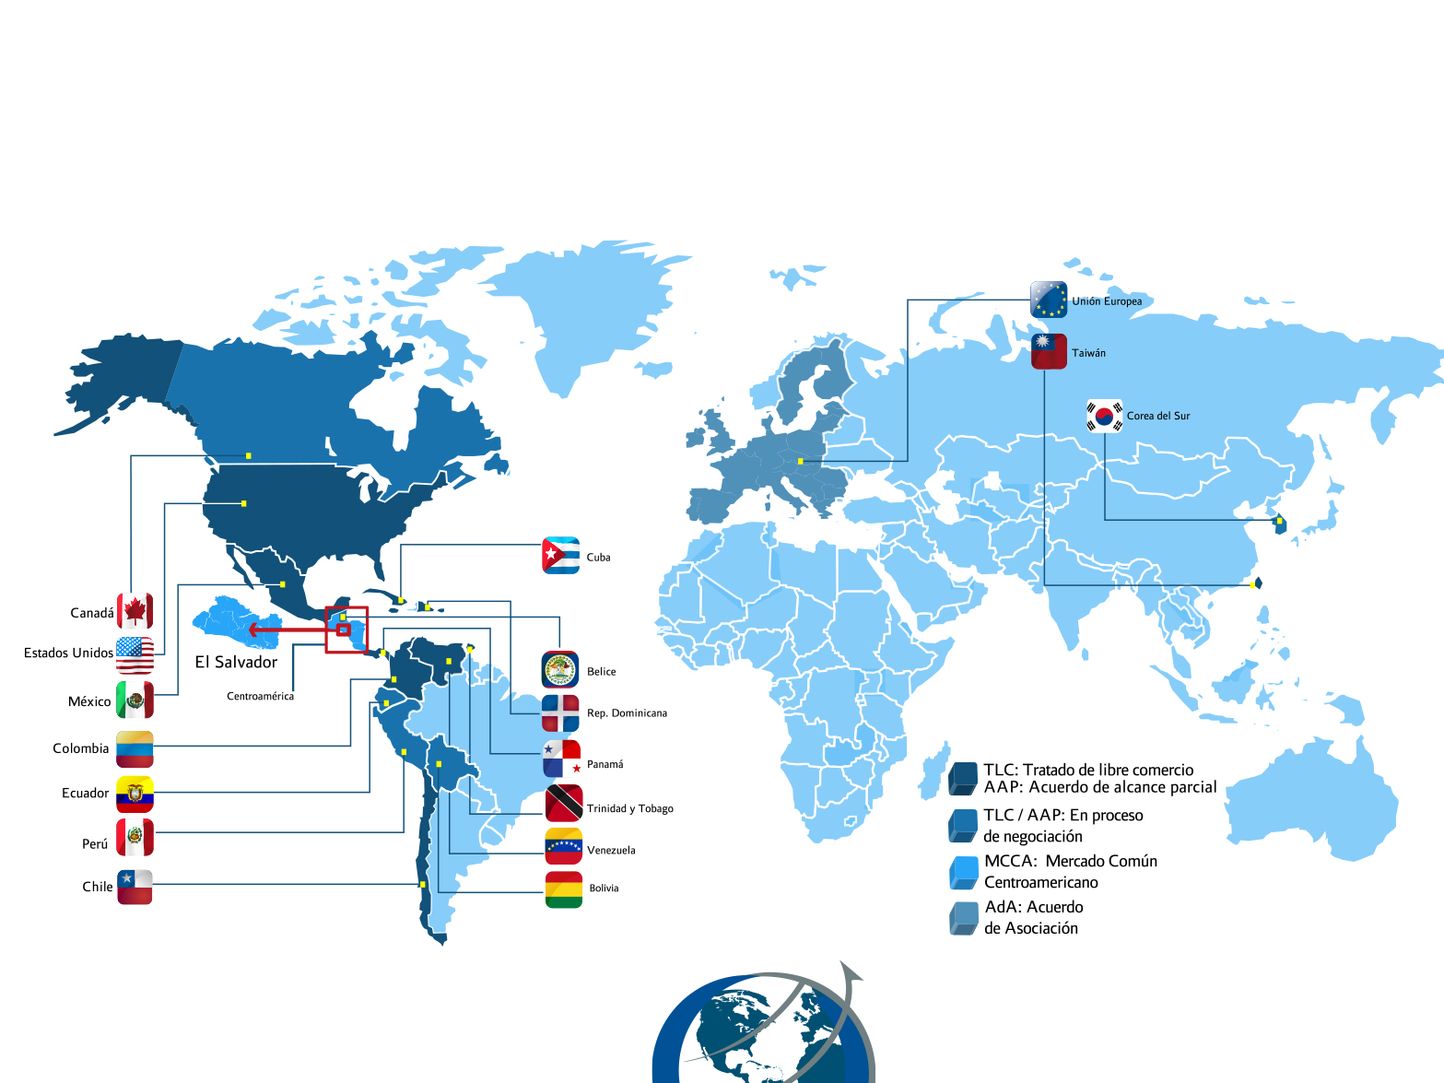
En términos de apertura comercial, ofrecemos acceso preferencial a
cerca de 1,200 millones de consumidores en 43 países del mundo

Slide 22
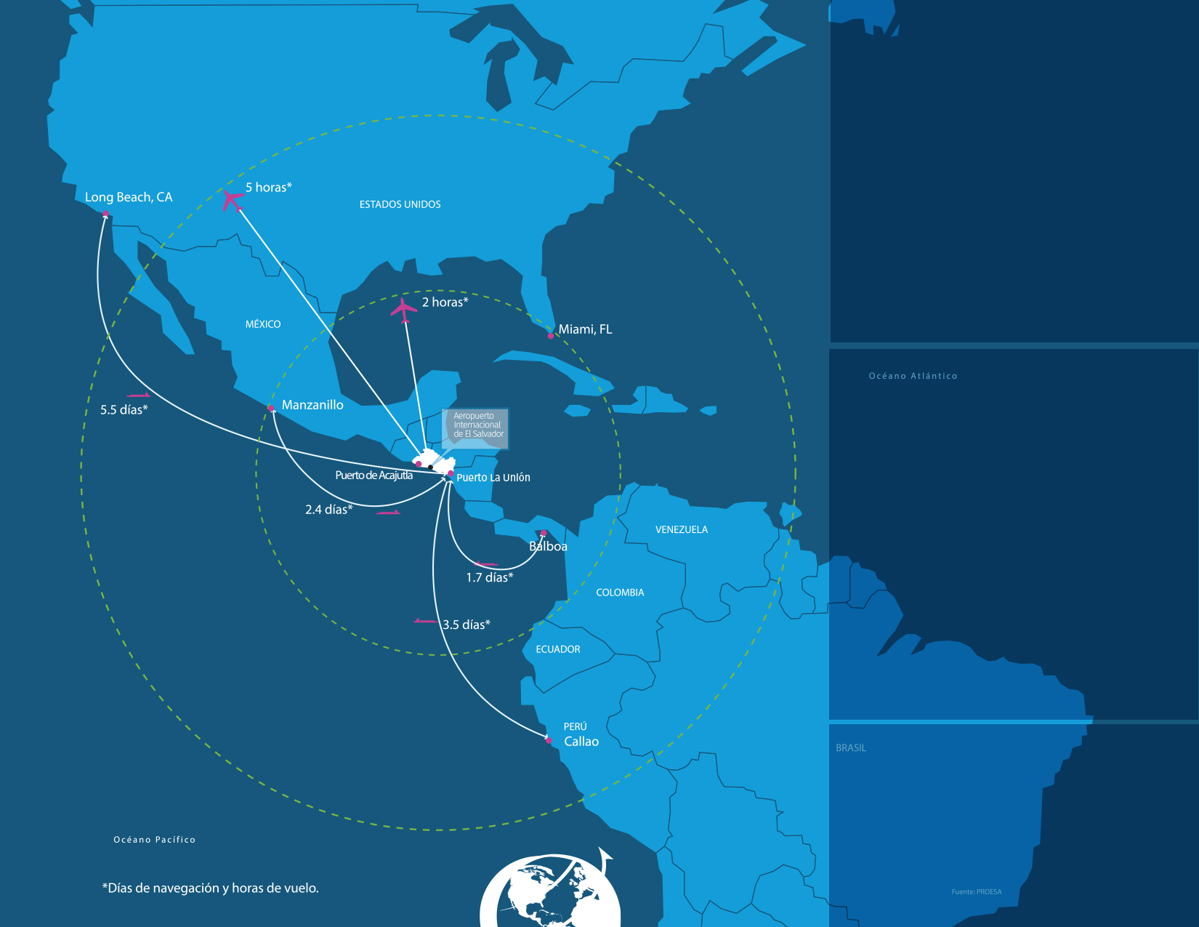



Y nuestra ubicación geográfica estratégica facilita el acceso en tiempos cortos a las principales ciudades
de América
Muestra de compañías de carga con presencia en El Salvador
Carga aérea
DHL
UPS
Arrow
Carga marítima
MAERSK
CROWLEY
MSC
SEABOARD
NIPPON
CSAV
APL
Hamburg Süd
Principales líneas aéreas
con servicio en El Salvador
Vuelos Charter regulares
(Montreal, Toronto)
Notes:
La ubicación geográfica de El Salvador junto con los acuerdos comerciales vigentes nos convierten también en la plataforma ideal para exportar a grandes mercados
2-5 horas de vuelo para acceder a principales ciudades de Norte y Suramérica
Vuelos directos a 32 destinos diferentes
Proximidad a principales rutas marítimas
Misma hora que la zona central de Estados Unidos (CST, GMT -6)

Slide 23

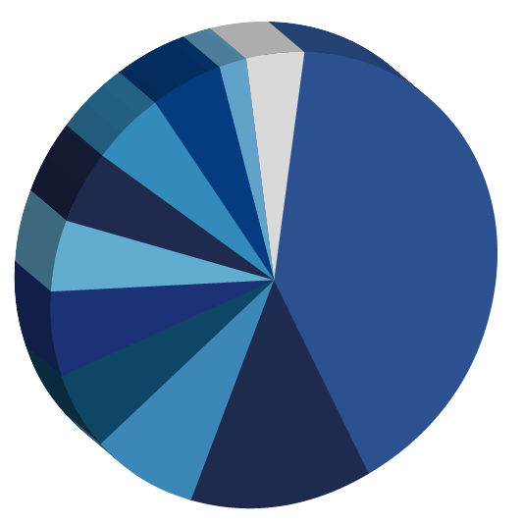

Es por eso que desde El Salvador
se exporta diversidad de bienes y
servicios a diferentes mercados
PRODUCTOS MINERALES 2%
METAL MECÁNICA 5%
OTROS SECTORES 4%
MAQUINARIA
Y APARATOS 5%
INDUSTRIAS QUÍMICAS 5%
PAPEL Y
CARTÓN 5%
CONFECCIÓN
41%
TEXTILES 6%
PLÁSTICOS Y
CAUCHO 6%
AGROINDUSTRIA 13%
ALIMENTOS Y BEBIDAS 8%
Exportaciones de bienes de El Salvador (2015)
USD $5,484.9 millones
Estados Unidos 47%
Centroamérica 39%
Panamá 2%
Rep. Dominicana 2%
México 1%
Canadá 1%
China 1%
España 1%
Otros países 7%

Slide 24































Todo lo anterior ha impulsado a que importantes compañías multinacionales elijan a El Salvador como destino de inversión

Slide 25

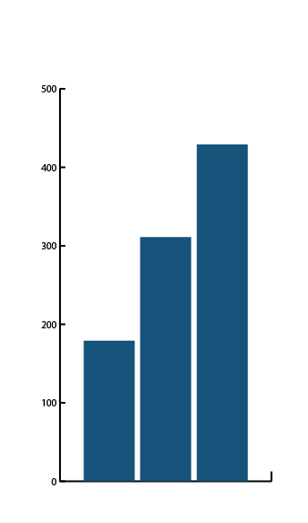

Como resultado, los flujos de inversión que el país ha recibido han registrado un crecimiento importante en los últimos años.
Inversión Extranjera Directa (IED)
IED acumulada
2015 USD
9,158.4
millones
35 %
del PIB
Flujos netos de IED
(millones de USD)
Sectores de IED
con mayor
crecimiento 2015
429
+38%
Crecimiento flujo neto de IED 2014/2015
311
Manufactura
Financiero y seguros
179
Comercio
Información y Comunicaciones
2013
2014
2015
Notes:
Aumentos IED (millones USD):
2014: 1,229
2015: 1,060

Slide 26

Lo invitamos a que usted también explore las atractivas oportunidades
de inversión que El Salvador ofrece en sectores estratégicos
AERONÁUTICA
AGROINDUSTRIA
ENERGÍA
MANUFACTURA
LIVIANA
SERVICIOS EMPRESARIALES
A DISTANCIA
TEXTILES ESPECIALIZADOS
Y CONFECCIÓN
TURISMO

Slide 27

Exitosas operaciones de clase mundial con fuertes expansiones continuas
Aeronáutica
Oportunidades de inversión:
Mantenimiento de aviones comerciales
Mantenimiento de helicópteros y de avionetas corporativas
Servicios de distribución y bodegaje de partes aeronáuticas
Manufactura de fuselaje de avionetas LSA (Light Sport Aircraft) y de partes para wing tips, motores, entre otros.
Talleres para mantenimiento de
componentes
Servicios aeronáuticos en tierra
(Ground Services)
Ensamblaje de sistemas de arneses aeronáuticos
Reacondicionamiento en modelos previos

Slide 28


Ubicación ideal para la producción y procesamiento de alimentos y para atender nichos de mercado que van más allá de las industrias agrícolas tradicionales
Agroindustria
Oportunidades de inversión:
Sector Frutícola: cultivo de cacao fino de aroma, así como de especies de frutas que cuentan con acceso a Estados Unidos en estado fresco: coco híbrido, limón pérsico, marañón mejorado, papaya y piña variedad MD-2
Cultivo de plantas ornamentales: esquejes o estacas para exportación.
Sector Acuícola: producción y comercialización de filetes de pescado frescos a mercados en países desarrollados
Sector Alimentos Procesados: centros
de producción, procesamiento y distribución de productos alimenticios especializados orientados a la exportación

Slide 29

Provisión de Azúcar
Es posible negociar contratos a largo plazo por hasta 5 años
Industrias Complementarias
en áreas tales como contenedores, empaquetamiento y tecnologías de procesamiento
12
Acuerdos de Libre Comercio que pueden ser usados para exportar productos agrícolas y/o agroindustriales

Slide 30

Energía
Hub Energético y de Gas Natural para la región Centroamericana
Oportunidades de inversión:
Diversificación de la matriz energética – desarrollando un potencial: eólico, geotérmico, pequeñas centrales hidroeléctricas, biomasa, biogás, solar fotovoltaica, solar térmico concentrada, carbón y gas natural
Proyectos de generación distribuida a nivel industrial
Grandes proyectos hidráulicos, geotérmicos y solares en generación pública nacional
Categorización de actividades o proyectos para el aprovechamiento de recursos renovables en conjunto con el Ministerio de Medio Ambiente y Recursos Naturales
Línea de interconexión SIEPAC
Procesos de licitación internacional y contratos de largo plazo hasta 20 años

Slide 31


Manufactura Liviana
Exitosa plataforma de exportación con cercanía geográfica, alta productividad
y costos competitivos
Oportunidades de inversión:
Centro logístico para la región:
Plantas de manufactura para:
Autopartes
(arneses, vestiduras automotrices, sistemas de seguridad y sensores)
Dispositivos médicos (suministros médico-hospitalarios, productos ortopédicos y mobiliario hospitalario, etc.)
Componentes electrónicos (capacitores electrónicos de tantalio y cerámica, transistores, resistores, etc.)
Calzado (manufactura
de calzado, ensamble de componentes y partes, elaboración de insumos y accesorios)
El país cuenta con una ubicación estratégica para aquellas empresas que quieren servir el mercado centroamericano, el cual cuenta con 46 millones de habitantes

Slide 32

El sector de Manufactura Liviana presenta porcentajes de rotación de personal inferiores al 10%
El Salvador muestra altos porcentajes de eficiencia productiva superiores al 90%
en el sector de Manufactura Liviana
Las exportaciones del sector representaron durante 2015 alrededor del
11%
de las exportaciones totales del país.
Notes:
Estados Unidos y Centroamérica fueron los principales destinos de exportación

Slide 33

Servicios empresariales
a distancia
Ubicación “nearshore” costo-eficiente
con desempeño excepcional
Oportunidades de inversión:
Servicios de procesamiento empresariales:
Consolidación de datos, Contabilidad general, Procesamiento de órdenes, Conciliaciones bancarias, Transacciones, Contabilidad de activos fijos, Ingreso y transcripción de datos, Manejo de recurso humano, Contabilidad de inventarios, entre otros.
Servicios de tecnología de la información:
Desarrollo de software, realización de pruebas, administración de procesos de negocios (BPM) y administración de aplicaciones.
Centros de contacto:
Ventas de productos, Toma de pedidos, “Cross sales & up sales”, Administración de la relación con clientes, Soporte técnico, Servicio al cliente, Soporte técnico para garantías, Atención de llamadas entrantes o salientes, otras.

Slide 34

El Salvador ha sido calificado por El Economista como
“el país de las tercerizaciones”
19%
Tasa de crecimiento histórica del sector
20,000
Empleos directos generados y más de 11,000 estaciones de trabajo
Notes:
La Industria SED en El Salvador
Pilar de la economía
• SED es una de la 10 industrias más importantes nacionales.
• El Salvador ha sido calificado por El Economista como: "el país de las tercerizaciones".
Sector en crecimiento
• Tasa de crecimiento compuesta anual (CAGR) del 19% de 2008 a 2013.
• Al comparar 2013 con 2012 la industria ha tenido una tasa de crecimiento del 22%.
Generador de empleo
• Esta industria genera aproximadamente 20,000 empleos directos, más de 11,000 estaciones de trabajo y representa más de 70 empresas entre locales y extranjeras.
• Cinco empresas de SED ya se encuentran entre los 15 mayores empleadores privados del país.

Slide 35

Textiles Especializados y Confección
Tejiendo un futuro brillante y responsable con una industria verticalmente integrada con fácil acceso a mercados
Oportunidades de inversión:
Confección de prendas dentro de la categoría de “Simple Transformación”: brasieres, vestidos de niña, boxers, pijamas y maletas.
Manufactura de hilaza y telas.
Confección de prendas de tejido de punto con accesorios y embellecimientos (bordados, serigrafía, aplicaciones, entre otros), prendas para atletas de alto rendimiento, suéteres o prendas de alto valor agregado y alta rotación.

Slide 36

Único
país que ha podido desarrollar un clúster de sintéticos completo en Centroamérica.
El sector representa el 47% de las exportaciones totales del país.
En 2015, las exportaciones del sector lograron un valor de US$2,551 millones, incrementando un 6.2% con respecto al año 2014.
Notes:
Es el único país que ha podido desarrollar un clúster de sintéticos completo en Centro América. Este incluye fabricación de hilaza de poliéster y nylon, elásticos, tejidos de punto y plano, confección de prendas de vestir de alto valor agregado como ropa deportiva, ropa para deportes de alto rendimiento, trajes de baño, entre otros.
El sector representa el 47% de las exportaciones totales del país. Los mercados de exportación han crecido constantemente, ampliando a más de 50 países.
En 2015, las exportaciones del sector lograron un valor de US$2,551 millones, incrementando un 6.2% con respecto al año 2014.

Slide 37

Turismo
El destino ideal para turismo, turismo médico y negocios
Oportunidades de inversión en Turismo:
Oportunidades de inversión en servicios médicos:
  Hoteles/Hoteles boutique
  (de playa, surf, negocio, ecoturismo, entre otros)
  Centros de ferias y convenciones
  Marinas
  Spas y centros de wellness
  Desarrollos de uso mixto
Hospitales
Clínicas especializadas
Spas médicos
Hospitales resort

Slide 38

4.9%
Incremento de ingreso de visitantes - de junio 2015 a Mayo 2016
5.1%
Incremento de ingresos del turismo – de junio 2015 a Mayo 2016
4.51%
Aporte del sector Turismo al PIB nacional

Slide 39


En PROESA ponemos a su disposición diversos servicios para apoyarlo durante
el proceso de evaluación, establecimiento y operación de su negocio en El Salvador
Información sobre oportunidades de inversión, incentivos y ventajas de invertir en el país
Estadísticas e Información sectorial a la medida
Oportunidades
de negocio
Asesoría sobre regulaciones, disponibilidad de capital humano, costos, clima de negocios, factores económicos y cualquier otra información requerida
Atención personalizada a consultas específicas
Información
estratégica
Agendas a la medida para visitas a El Salvador
Apoyo especializado previo, durante y posterior a la inversión
Generación de contactos locales para el desarrollo de su negocio
Apoyo en los trámites requeridos para establecer o para expandir operaciones en el país
Asesoría y
asistencia
técnica especializada

Slide 40

www.proesa.gob.sv
PBX: (503) 2592-7000
FAX: (503) 2592-7069
info@proesa.gob.sv
Descarga gratis nuestra App para smartphones y tablets:
INVEST IN EL SALVADOR

